Slide 1
House Prices : Advanced Regression Technique
20141591 최기용
20141594 최승훈
20161584 민현홍

Slide 2
1. 데이터 분석

Slide 3
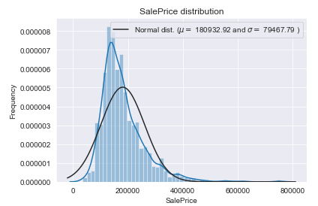
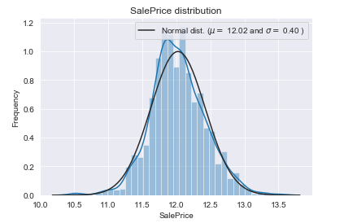
1-1. 타겟 변수 확인

Slide 4
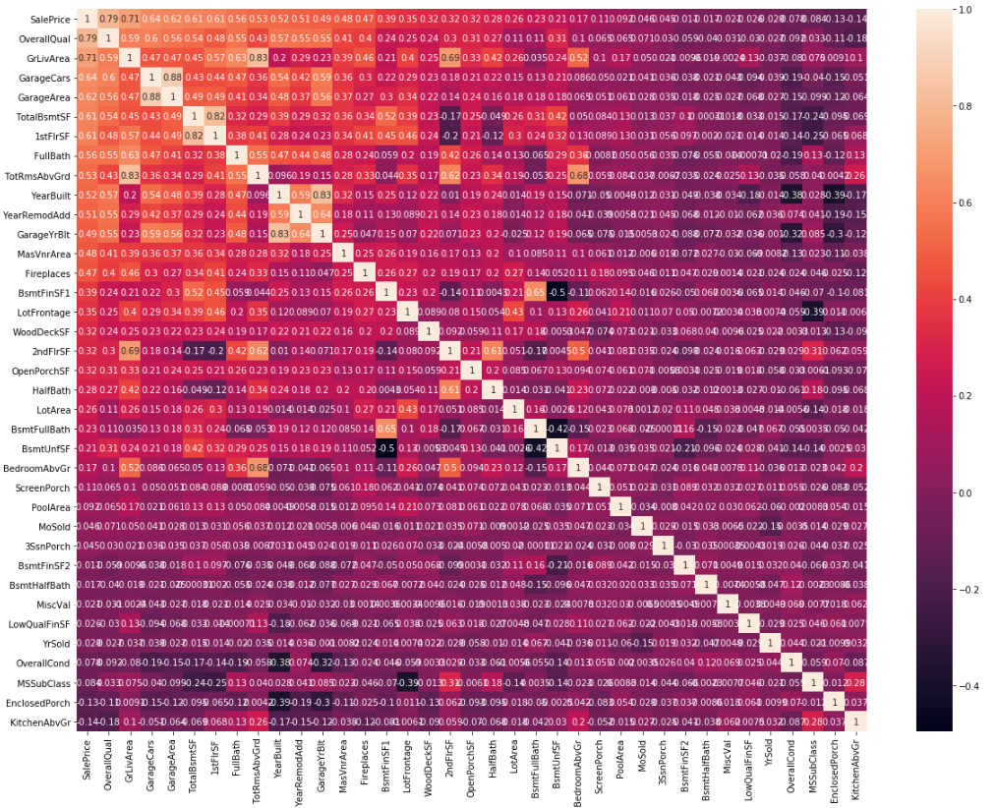
1-2. 변수 간 상관관계 확인

Slide 5
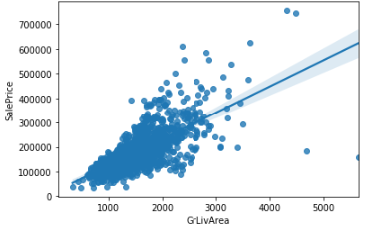
1-3. Outlier 제거

Slide 6
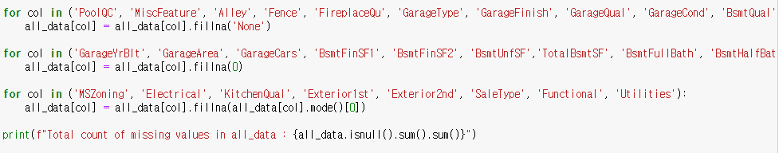
1-4. Missing Value

Slide 7
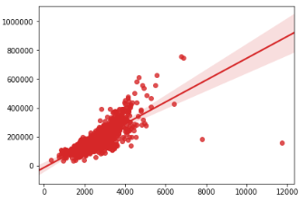
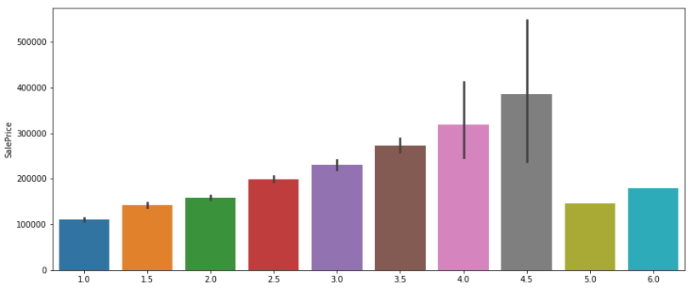
1-5. 도움이 되는 새로운 Feature 추가
TotalBsmtSF, 1stFlrSF, 2ndFlrSF 모두 합한 ‘TotalSF’ 변수
BsmtFullBath, FullBath, BsmtHalfBath, HalfBath 모두 합한 TotalBath 변수

Slide 8

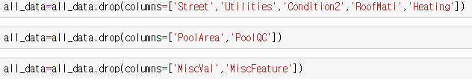
1-6. 수치형 변수 및 비정상 변수 가공

Slide 9
2. 전처리

Slide 10
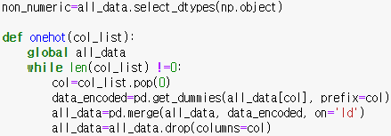
- Categorial 변수들에 대해 One-hot Encoding
- numeric 변수들에 대해 Right-skewed인 변수들 log통한 표준화

Slide 11
3. 모델 학습

Slide 12
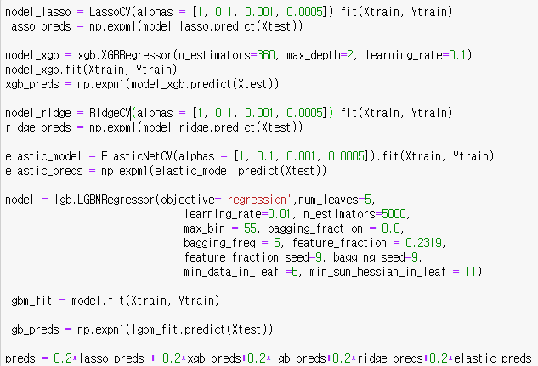

Slide 13
4. 결과

Slide 14
4-1. Kaggle Competition Rank

Slide 15
4-2. 개선 방안
분석에서 Categorial 변수들에 SalePrice에 영향을 미치는 정도에 따라 가중치를 더 부여
Test 데이터에 모델 적용 시, 모델 별 가중 치를 다르게 함

